Slide 1
Oppitunnit 5-6
Suorakulmio ja suunnikas

Slide 2
MAOL
Koulun kirjastosta voi lainaa MAOL-taulukkokirjan.
  Niitä oli jäljellä noin 10 kappaletta tänään aamulla. (26.11.)
Jos haluat oman taulukkokirjan, se pitää ostaa sähköisenä Otavan sivuilta tai paperisena.
Huom. Abitissa eli sähköisessä kokeessa MAOL on kaikilla käytössä.

Slide 3
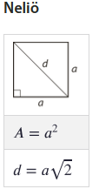
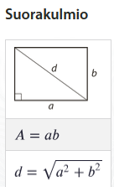
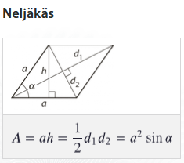
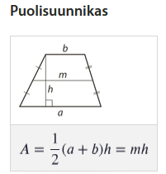
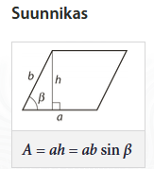
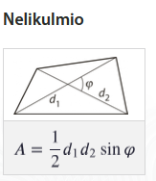

Slide 4
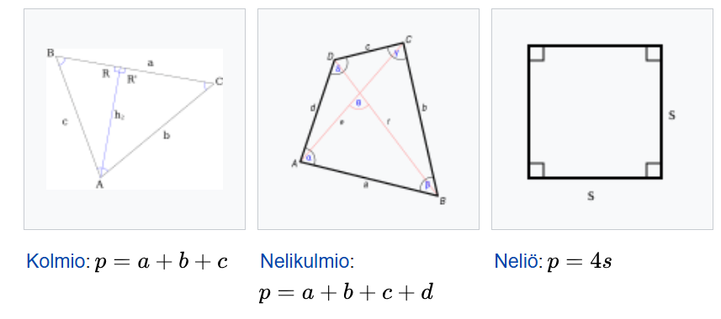
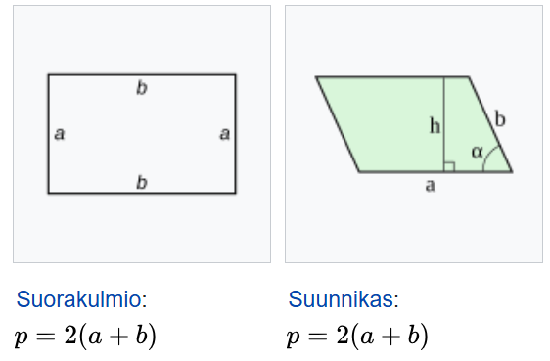
Piiri
Huom. Taulukkokirjassa ei ole piirin kaavaa millekään kuviolle.

Slide 5
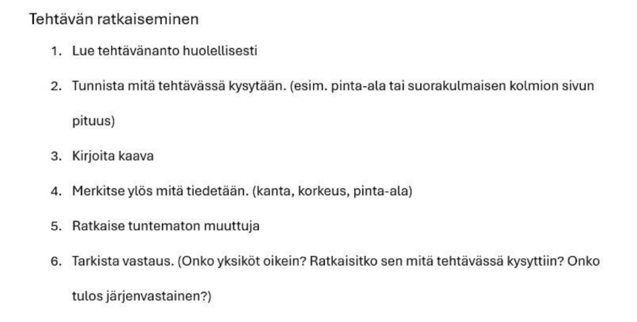
Tehtävän ratkaisemisen vaiheet geometriassa

Slide 6
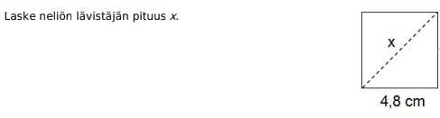
Esimerkki 1

Slide 7

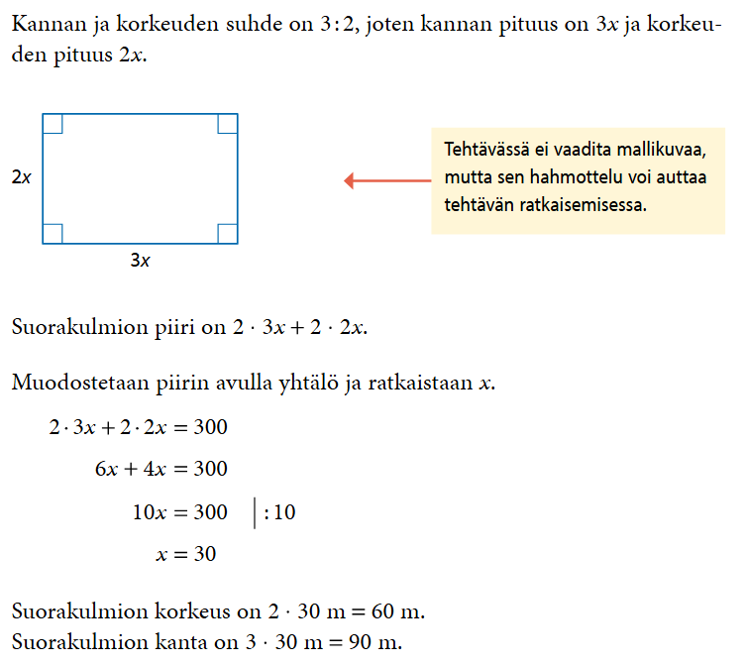
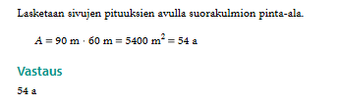
Esimerkki 2

Slide 8
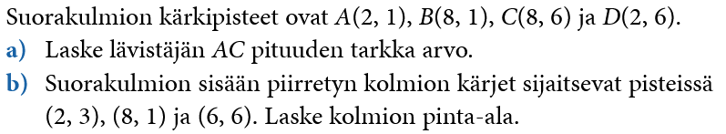
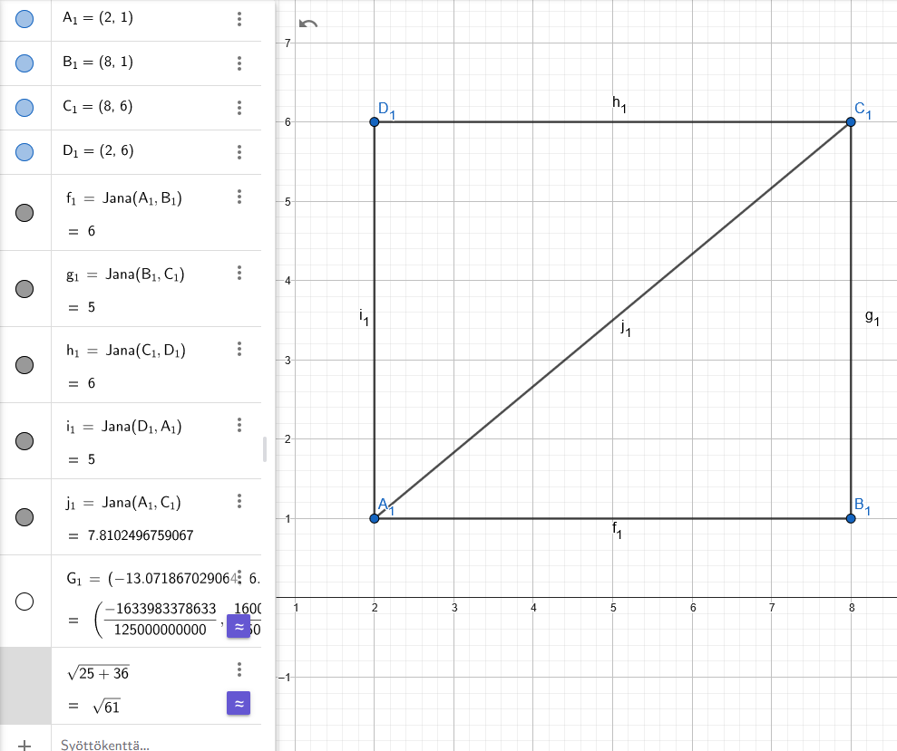
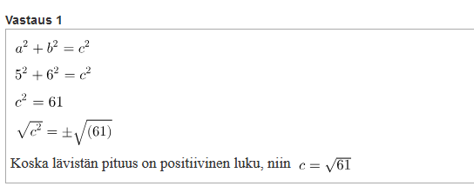
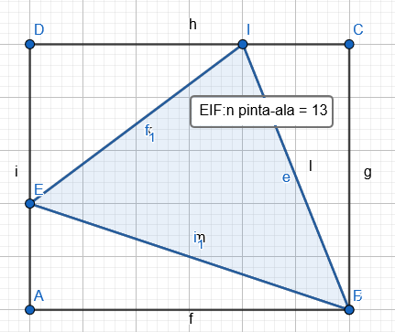
Vastauksen antaminen sähköisesti

Slide 9
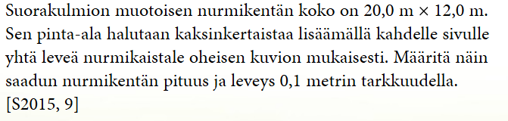

YO-tehtävä

Slide 10
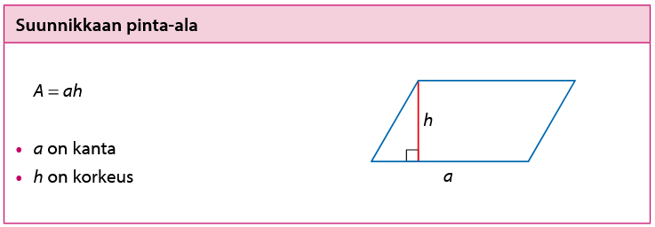
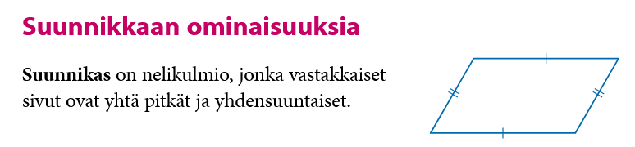
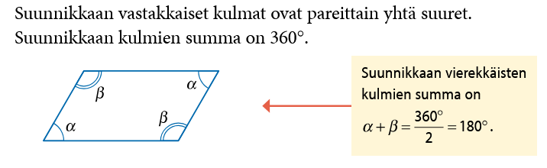
Suunnikas

Slide 11
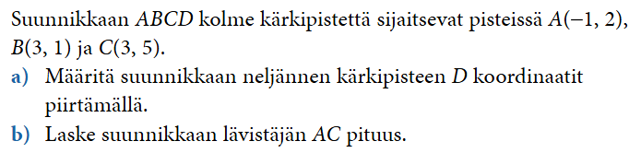
Esimerkki 3

Slide 12
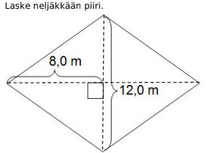
Esimerkki 4

Slide 13
